Slide 1

4.2.3
直线与圆的方程的应用

Slide 2



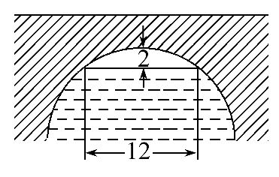
类型一:直线与圆的方程的实际应用
【典例1】(1)如图所示,一座圆拱桥,当水面在某位置时,拱顶离水面2m,水面宽12m,当水面下降1m后,水面宽为________m.

Slide 3
(2)一艘轮船在沿直线返回港口的途中,接到气象台的台风预报:台风中心位于轮船正西70km处,受影响的范围是半径为30km的圆形区域.(假设台风中心不动)已知港口位于台风中心正北40km处,如果这艘轮船不改变航线,那么它是否会受到台风的影响?

Slide 4
【解题指南】(1)解答本题可先建立适当的坐标系求出圆拱桥所在圆的标准方程,然后结合图形求出水面下降1m后的水面宽度.
(2)建立适当的坐标系,求出受台风影响的圆形区域所对应的圆的方程及轮船航线所在直线l的方程,然后借助直线与圆的位置关系判断轮船是否会受到台风的影响.

Slide 5
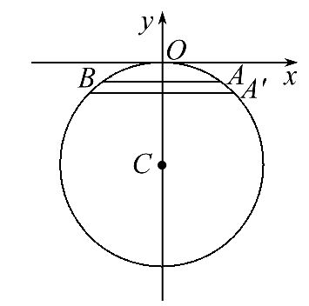
【解析】(1)如图所示,以圆拱拱顶为坐标原点,以
过拱顶的竖直直线为y轴,建立直角坐标系,设圆心
为C,水面所在弦的端点为A,B,则由已知得A(6,-2),
B(-6,-2).
设圆的半径为r,则C(0,-r),即圆的方程为x²+(y+r)²=r².①
将点A的坐标(6,-2)代入方程①,解得r=10.
所以圆的方程为x²+(y+10)²=100.②

Slide 6

当水面下降1m后,可设点A′的坐标为(x₀,-3)(x₀>0),将A′的坐标
(x₀,-3)代入方程②,求得x₀= .所以,水面下降1m后,水面宽为2x₀=
2 (m).
答案:2

Slide 7
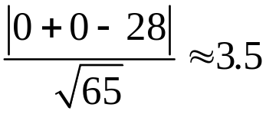
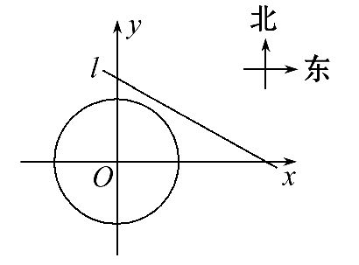
(2)如图所示,以台风中心为原点O,东西方向为x轴,建立如图所示的坐
标系,其中,取10km为1个长度单位,这样,受台风影响的圆形区域所对
应的圆的方程为x²+y²=9.轮船航线所在直线l的方程为4x+7y-28=0,问
题转化为圆O与直线l有无公共点问题,由于d= >3,所以
这艘轮船不改变航线时,不会受到台风的影响.

Slide 8
【延伸探究】题(2)中条件“台风中心位于轮船正西70km处”若换为“台风中心位于轮船正西40km处”其他条件不变;其结论又如何呢?

Slide 9
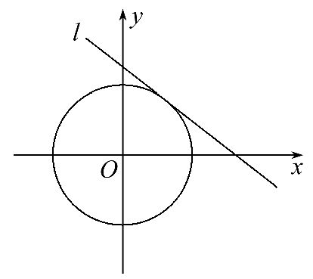
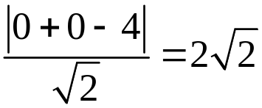
【解析】如图所示,以台风中心为原点,东西方向为
x轴,建立如图所示的坐标系;其中取10km为1个长度
单位,这样受台风影响的圆形区域所对应的圆的方
程为x²+y²=9.
轮船航线所在直线l的方程为x+y-4=0,问题转化为圆O与直线l有无公
共点问题,由于d= <3,所以这艘轮船不改变航线时,会
受到台风的影响.

Slide 10
【规律总结】
1.求解直线与圆的方程的实际应用问题的四个步骤
(1)认真审题,明确题意.
(2)建立平面直角坐标系,用方程表示直线和圆,从而在实际问题中建立直线与圆的方程.
(3)利用直线与圆的方程的有关知识求解问题.
(4)把代数结果还原为实际问题的解释.

Slide 11
2.直线与圆的方程应用的两个注意点
(1)建立不同的坐标系,对解决问题有直接影响.
(2)建系时一般将圆心放在坐标原点或坐标轴上,方程较简单.

Slide 12
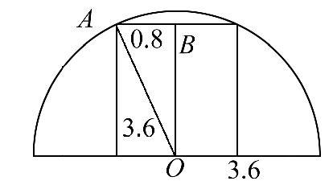

【巩固训练】(2015·衡水高一检测)一辆卡车宽1.6m,要经过一个半
圆形隧道(半径为3.6m),则这辆卡车的平顶车篷篷顶距地面高度不得
超过 ( )
A.1.4m B.3.5m C.3.6m D.2.0m
【解析】选B.圆半径OA=3.6m,卡车宽1.6m,
所以AB=0.8m,所以弦心距OB=
≈3.5(m).

Slide 13
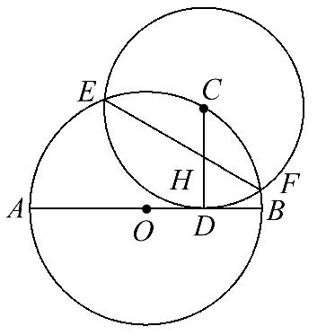
类型二:坐标法在平面几何中的应用
【典例2】如图所示,在圆O上任取C点为圆心,作一圆C与圆O的直径AB相切于D,圆C与圆O交于E,F,且EF与CD相交于H.
求证:EF平分CD.

Slide 14
【解题指南】建立适当坐标系,设出圆O和圆C的方程,利用两圆相交求公共弦的方程,证明CD与EF的交点是线段CD的中点.

Slide 15
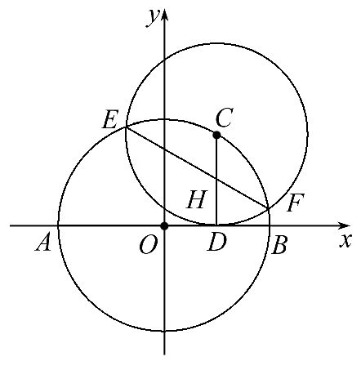

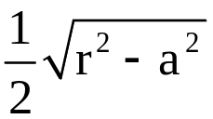
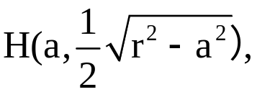
【证明】以AB所在直线为x轴,O为坐标原点建立平面直角坐标系.
如图,设|AB|=2r,D(a,0),
则|CD|= ,所以C(a, ).
所以圆O:x²+y²=r²,
圆C:(x-a)²+(y- )²=r²-a².
两方程作差得直线EF的方程为2ax+2 y=r²+a².
令x=a,得y= ,
所以 即H为CD的中点,所以EF平分CD.

Slide 16
【规律总结】用坐标方法解决平面几何问题的三个步骤
第一步:建立适当的平面直角坐标系,用坐标和方程表示问题中的几何元素,将几何问题转化为代数问题;
第二步:通过代数运算,解决代数问题;
第三步:把代数运算结果“翻译”成几何结论.

Slide 17
【拓展延伸】建立直角坐标系应遵循的一般原则
(1)原点取在定点,坐标轴取定直线或定线段所在的直线或图形的对称轴.
(2)尽量利用图形的对称性.
(3)设出所需点的坐标时,能使所用的字母尽量少.用坐标法证题时,不能把一般情况视为特殊情况.

Slide 18
【巩固训练】已知Rt△ABC的斜边BC为定长2m,以斜边的中点O为圆心作直径为定长2n(n>m)的圆,直线BC交此圆于P,Q两点,求证:|AP|²+|AQ|²+|PQ|²为定值.

Slide 19
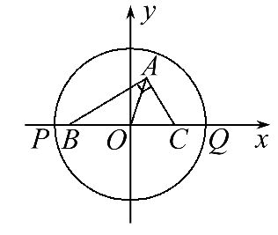

【证明】如图,以O为原点,以直线BC为x轴,线段BC的垂直平分线为
y轴建立直角坐标系,
则B(-m,0),C(m,0),P(-n,0),Q(n,0).
设A(x,y),因为|OA|= |BC|=|m|=m,
所以点A在圆x²+y²=m²(除B,C两点)上,
所以|AP|²+|AQ|²+|PQ|²=(x+n)²+y²+(x-n)²+y²+(2n)²=2x²+2y²+6n²
=2m²+6n²(定值).

Slide 20
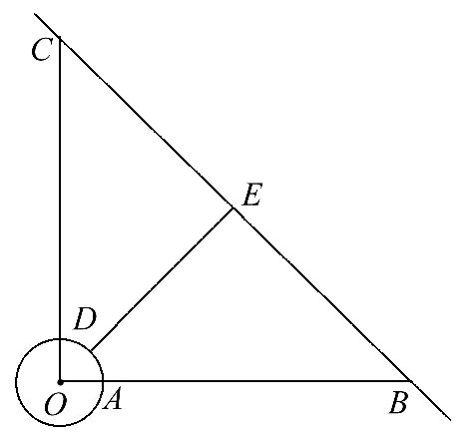
【补偿训练】为了适应市场需要,某地准备建一个圆形生猪储备基地(如图),它的附近有一条公路,从基地中心O处向东走1km是储备基地的边界上的点A,接着向东再走7km到达公路上的点B;从基地中心O向正北走8km到达公路的另一点C.现准备在储备基地的边界上选一点D,修建一条由D通往公路BC的专用线DE,求DE的最短距离.

Slide 21
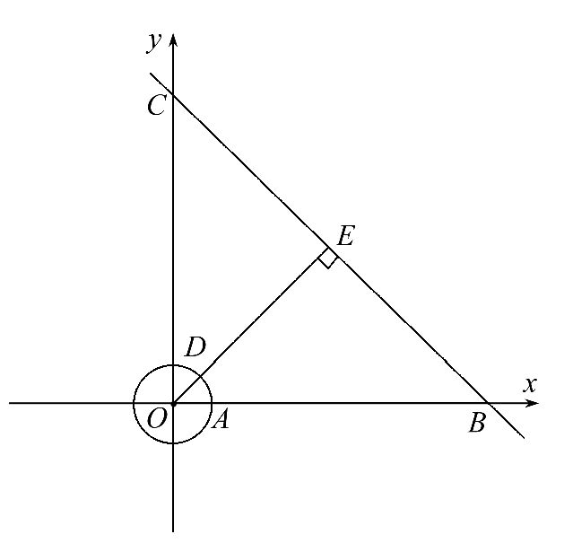
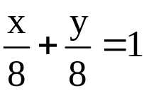
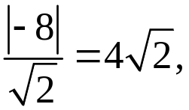

【解析】以点O为坐标原点建立如图所示的平面直角坐标系,
则圆的方程为x²+y²=1,C(0,8),B(8,0),直线BC的方程为
即x+y-8=0,O到直线BC的距离d= 故DE的最短距离为|DE|_{min}=
4 -1.

Slide 22

类型三:与圆有关的最值问题
【典例3】1.(2015·成都高一检测)已知点A(3,0)及圆x²+y⁴=4,则圆上一点P到点A距离的最大值和最小值分别是________.
2.(2015·遵义高一检测)已知实数x,y满足方程x²+y²-4x+1=0.求:
(1) 的最大值与最小值.
(2)x²+y²的最大值和最小值.

Slide 23

【解题指南】1.典例中题1中点A与圆有怎样的位置关系?
提示:圆心到点A的距离为3,而半径等于2,故点A在圆的外部.
2.典例中题2中的方程x²+y²-4x+1=0表示一个什么图形?
提示:将x²+y²-4x+1=0化为(x-2)²+y²=3,表示的是以(2,0)为圆心,半径
为 的圆.

Slide 24


【解析】1.方法一(几何法):圆的半径为2,圆心到点A的距离为3,结
合图形可知,圆上一点P到点A距离的最大值是3+2=5,最小值是3-2=1.
方法二(代数法):设P(x,y)是圆上任意一点,则|PA|²=(x-3)²+y²=
(x-3)²+4-x²=13-6x,因为-2≤x≤2,所以当x=-2时,
=25,则|PA|_{max}=5;
当x=2时, =1,则|PA|_{min}=1.
答案:5,1

Slide 25
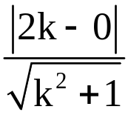

2.将原方程x²+y²-4x+1=0化为(x-2)²+y²=3,表示以(2,0)为圆心, 为
半径的圆.
(1) 的几何意义是圆上一点与原点(0,0)连线的斜率,所以设 =k,
即y=kx.当直线y=kx与圆相切时,斜率取最大值和最小值,此时
解得k=± ,所以 的最大值是,最小值是- .

Slide 26
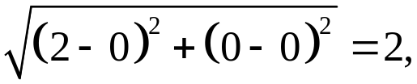
(2)x²+y²表示圆上的一点与原点(0,0)的距离的平方,由平面几何知识
知,在原点与圆心的连线与圆的两个交点处取得最大值和最小值,又圆
心到原点的距离为 所以x²+y²的最大值是(2+ )²
=7+4 ,x²+y²的最小值是(2- )²=7-4 .

Slide 27
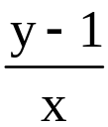
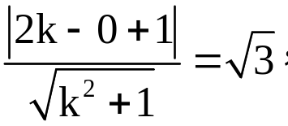

【延伸探究】1.(改变问法)若典例中题2条件不变,如何求 的最大值
与最小值?
【解析】将原方程x²+y²-4x+1=0化为(x-2)²+y²=3,表示以(2,0)为圆心,
为半径的圆. 的几何意义是圆上一点与点(0,1)连线的斜率,
所以设 =k,即y=kx+1.当直线y=kx+1与圆相切时,斜率取最大值和
最小值,此时 解得k=-2± ,所以 的最大值是-2+ ,
最小值是-2- .

Slide 28
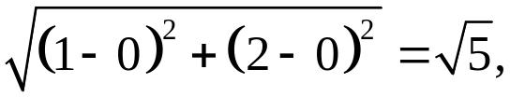

2.(变换条件)若典例中题2中的方程“x²+y²-4x+1=0”变为“(x-1)²
+(y-2)²=1”,又如何求x²+y²的最大值和最小值?
【解析】由(x-1)²+(y-2)²=1可得,此方程表示的是以(1,2)为圆心,半
径为1的圆.
x²+y²表示圆上的一点与原点(0,0)的距离的平方,由平面几何知识知,
在原点与圆心的连线与圆的两个交点处取得最大值和最小值,又圆心
到原点的距离为 所以x²+y²的最大值是( +1)²
=6+2 ,x²+y²的最小值是( -1)²=6-2 .

Slide 29
【规律总结】利用直线与圆的方程解决最值问题的方法
(1)由某些代数式的结构特征联想其几何意义,然后利用直线与圆的方程及解析几何的有关知识并结合图形的直观性来分析解决问题,常涉及的几何量有斜率、截距、距离等.
(2)转化成函数解析式,利用函数的性质解决.

Slide 30
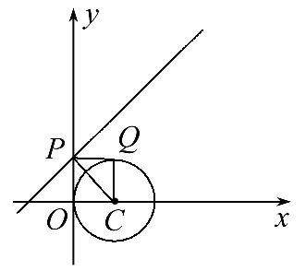
【补偿训练】已知P为直线y=x+1上任一点,Q为圆C:(x-1)²+y²=1上任一点,则|PQ|的最小值为________.
【解析】如图,圆心C(1,0)到直线y=x+1的距离d= ,圆半径r=1,故|PQ|≥|PC|-r= -1.
答案: -1

Slide 31
【延伸探究】1.(改变问法)若本题条件不变,如何求|PQ|的最大值?
【解析】圆心C到直线y=x+1的距离d= ,圆半径r=1,故|PQ|的最大
值应为 +r= +1.

Slide 32
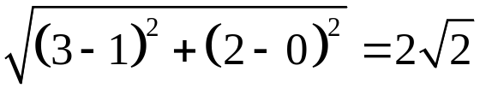

2.(变换条件)将本题中的“P为直线y=x+1上任一点”改为“P(3,2)”,
又如何求|PQ|的最小值呢?
【解析】因为点P(3,2)到圆心的距离为|PC|=
>1,所以点P在圆外,因此|PQ|的最小值应为|PC|-r,即|PQ|_{min}= -1.

Slide 33


Slide 34


